Slide 1

Einführung in Instagram
VHS Münster
Dozent: Christian Gertz

Slide 2
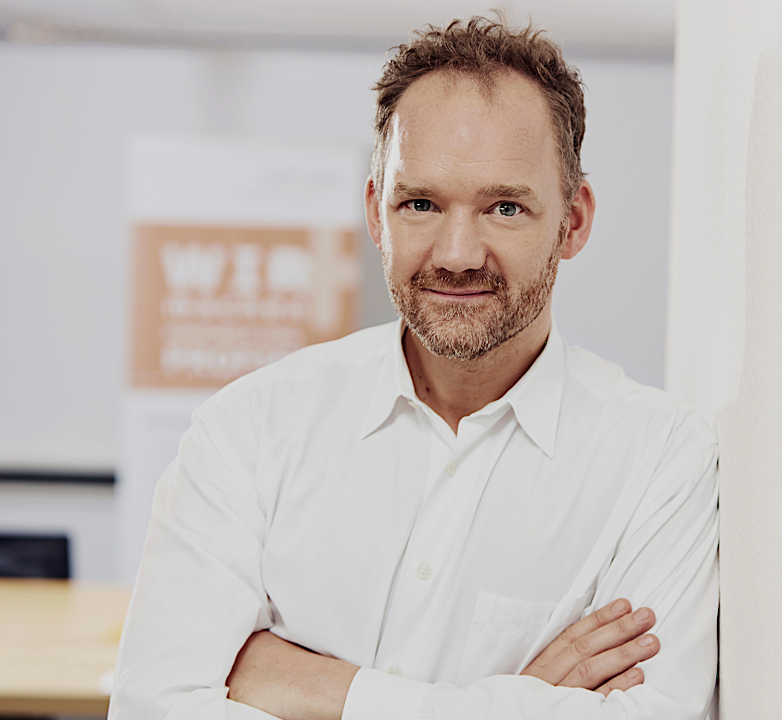
Christian Gertz
Texter, Redakteur,
PR- und Social Media Berater
Studium FH Münster
3 Jahre PR-Management
Ausbildung Kommunikationsmanagement
und Medientrainer
Selbständig seit 2009
Geschäftsführung complus Fernakademie für Kommunikation
Tätig für ILS, Alfatraining, BWV, VHS etc.
E-Mail: cg@mehrtexte.de

Slide 3
Weitere Materialien und Downloads zum Kurs finden Sie unter:
-> https://www.mehrtexte.de/weiterbildung/ einfuehrung-in-instagram-gertz-vhs-2025/
Daten und Fakten

Slide 4
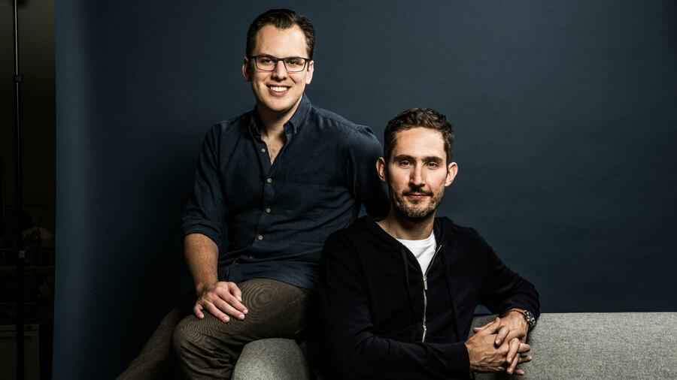
Daten und Fakten + Geschichte
Die Anwendung wurde von Kevin Systrom (*1983) und Mike Krieger (*1986) entwickelt, die in San Francisco ihre auf der Check-In-Software burbn erstellt hatten. Sie erweiterten burbn nachfolgend auf Fotos und veröffentlichten Instagram schließlich am 6. Oktober 2010 im App Store.
Im April 2012 teilte Facebook mit, dass es Instagram zum Preis von einer Milliarde Dollar (800 Mio. Euro) übernehmen werde. Zu diesem Zeitpunkt hatte Instagram zwölf Mitarbeiter und kein Ertragsmodell.
Kevin Systrom und Mike Krieger wurden CEOs und blieben sechs Jahre bei Instagram.

Slide 5
Höchste Interaktionsrate
Über 2 Milliarden monatliche Nutzer (MAU), 500 Millionen täglich aktiv (DAU)
45,2 Millionen Nutzer im Monat in Deutschland (Stand 09/2024; 55% der Bevölkerung, 34 Mio. wöchentlich, 21 Mio. täglich)
10 mal höhere Interaktionsrate als auf FB
    Mehr als 90% der Nutzer folgen einem Unternehmen auf Instagram
    200 Millionen aktive Unternehmensaccounts gibt es auf Instagram
    130 Millionen wählen monatlich einen Shopping Beitrag aus
    22 Millionen Produktansichten gibt es pro Tag
    100 Millionen Menschen weltweit nutzen täglich Instagram Live
    50 % der Menschen sehen jeden Tag ein Video auf Instagram
    Ein Drittel der Beiträge auf Instagram sind Videos

Slide 6
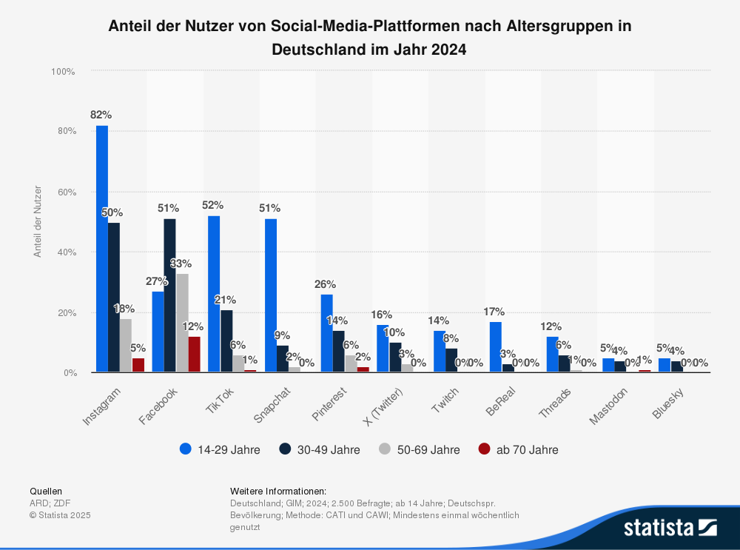
Marktanteil

Slide 7
Crashkurs

Slide 8


Feed, Profil, Story und Co.
Kostenlose App in den App-Stores
Nutzbar ab 13 Jahre (Business-Account ab 16J.)
Insgesamt sind fünf Konten bei Instagram möglich
Account umwandelbar in Business-Account + Creator-Account
Ziel von Meta Inc.: Lange Bindung (Zeit)

Slide 9
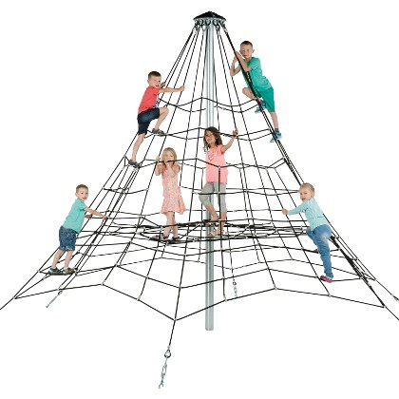
Technische Hintergründe
API = Application Programming Interface
Verknüpfung von „Sendemast zu Sendemast“

Slide 10
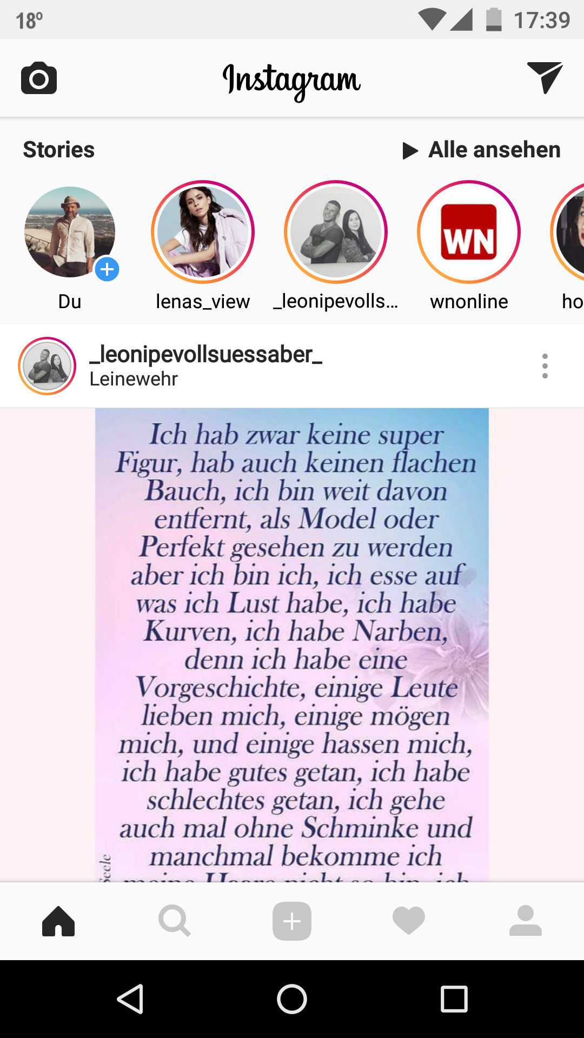

Der Feed
Algorithmus bestimmt über Relevanz für Nutzer*innen
Organische Reichweite eingeschränkt

Slide 11
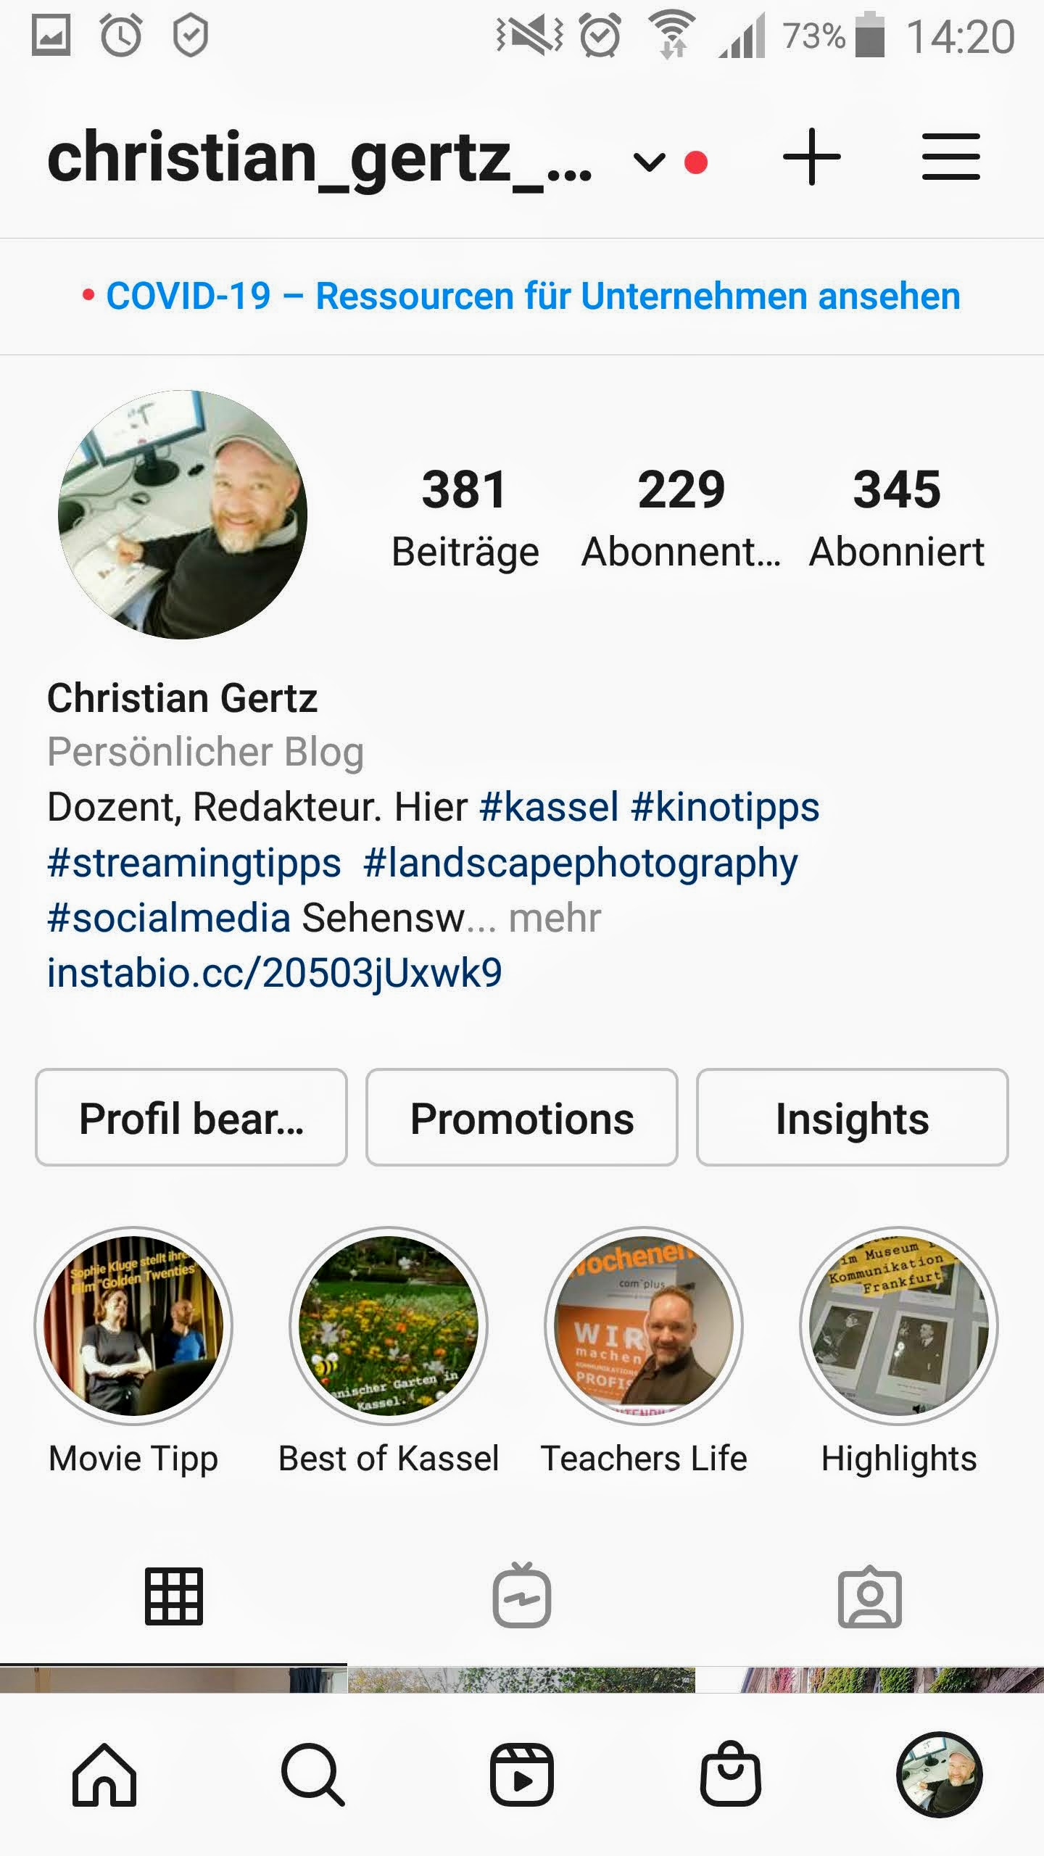
Profil
Kurzbiografie (mit max 25 Zeichen)
Nur ein Link möglich
    Highlights aus den Stories
    Notizen:

Slide 12
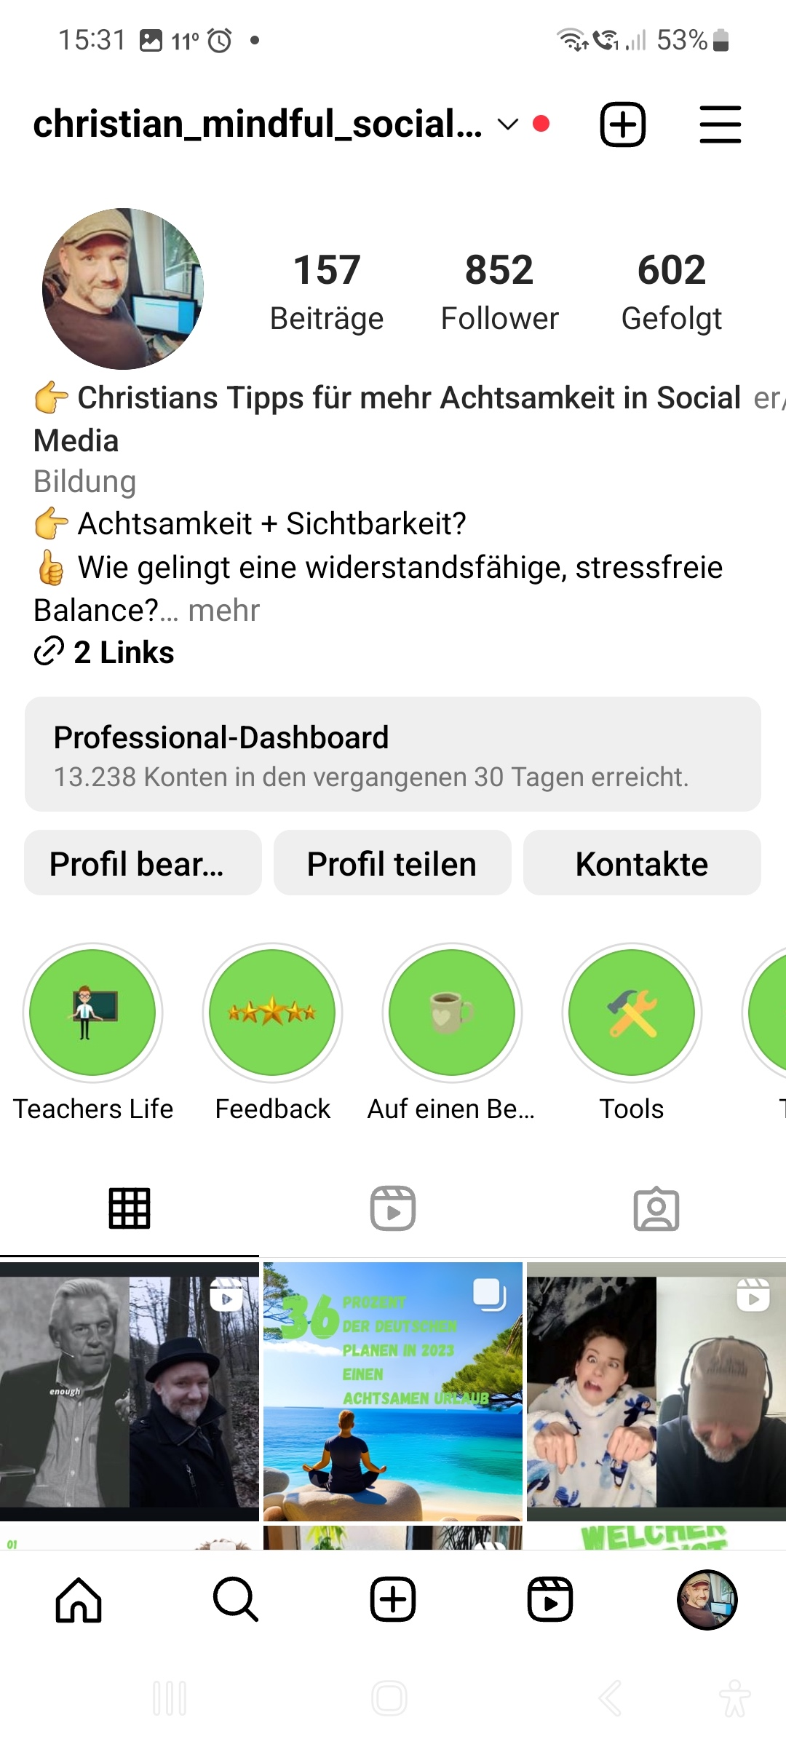


Profil
Kurzbiografie (jetzt mit max. 150 Zeichen)
Jetzt max. fünf Links möglich
    Highlights aus den Stories

Slide 13
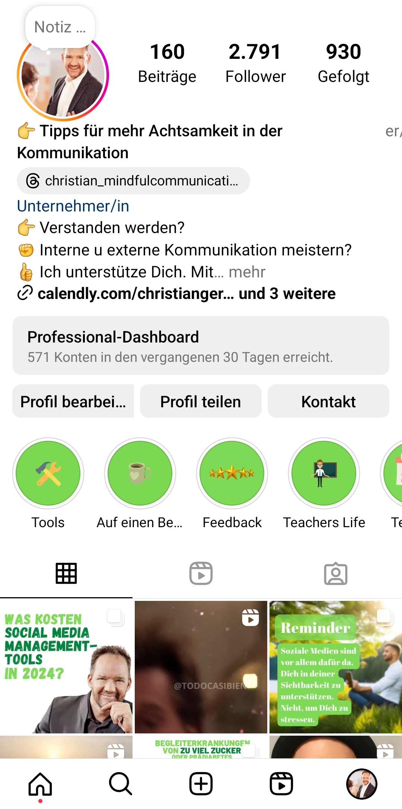
Profil
Kurzbiografie max. 150 Zeichen
Benutzername max. 30 Zeichen
Nur max. fünf Links möglich
    Highlights aus den Stories
    Notizen:

Slide 14
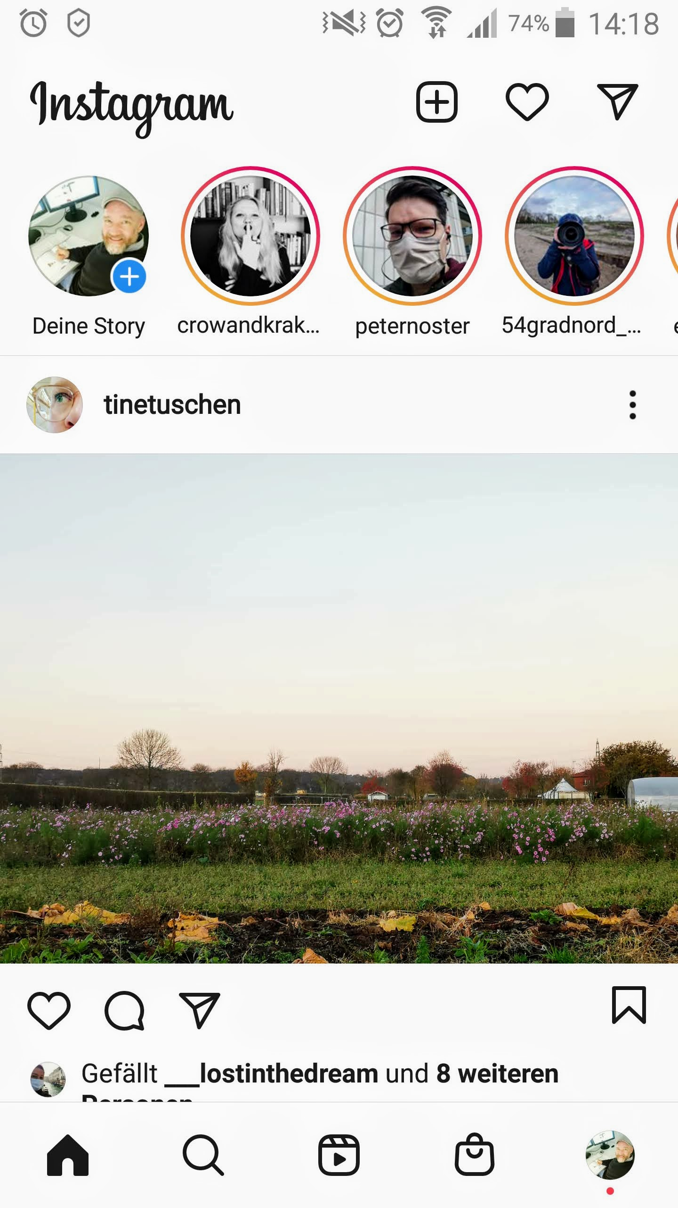

Stories
Inzwischen wichtiger als der Feed

Slide 15
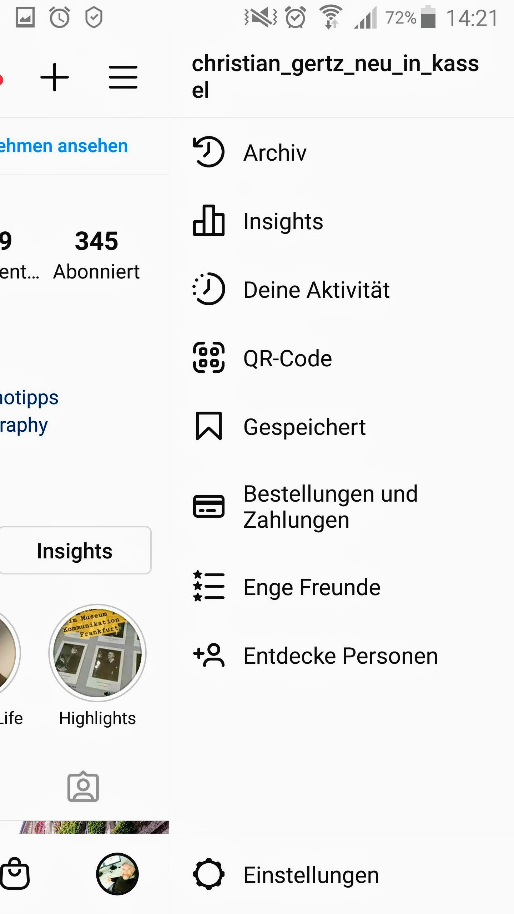


Insights, Analyse and more
Die wichtigsten Funktionen sind „rechts unter der Jalousie“

Slide 16
Content

Slide 17
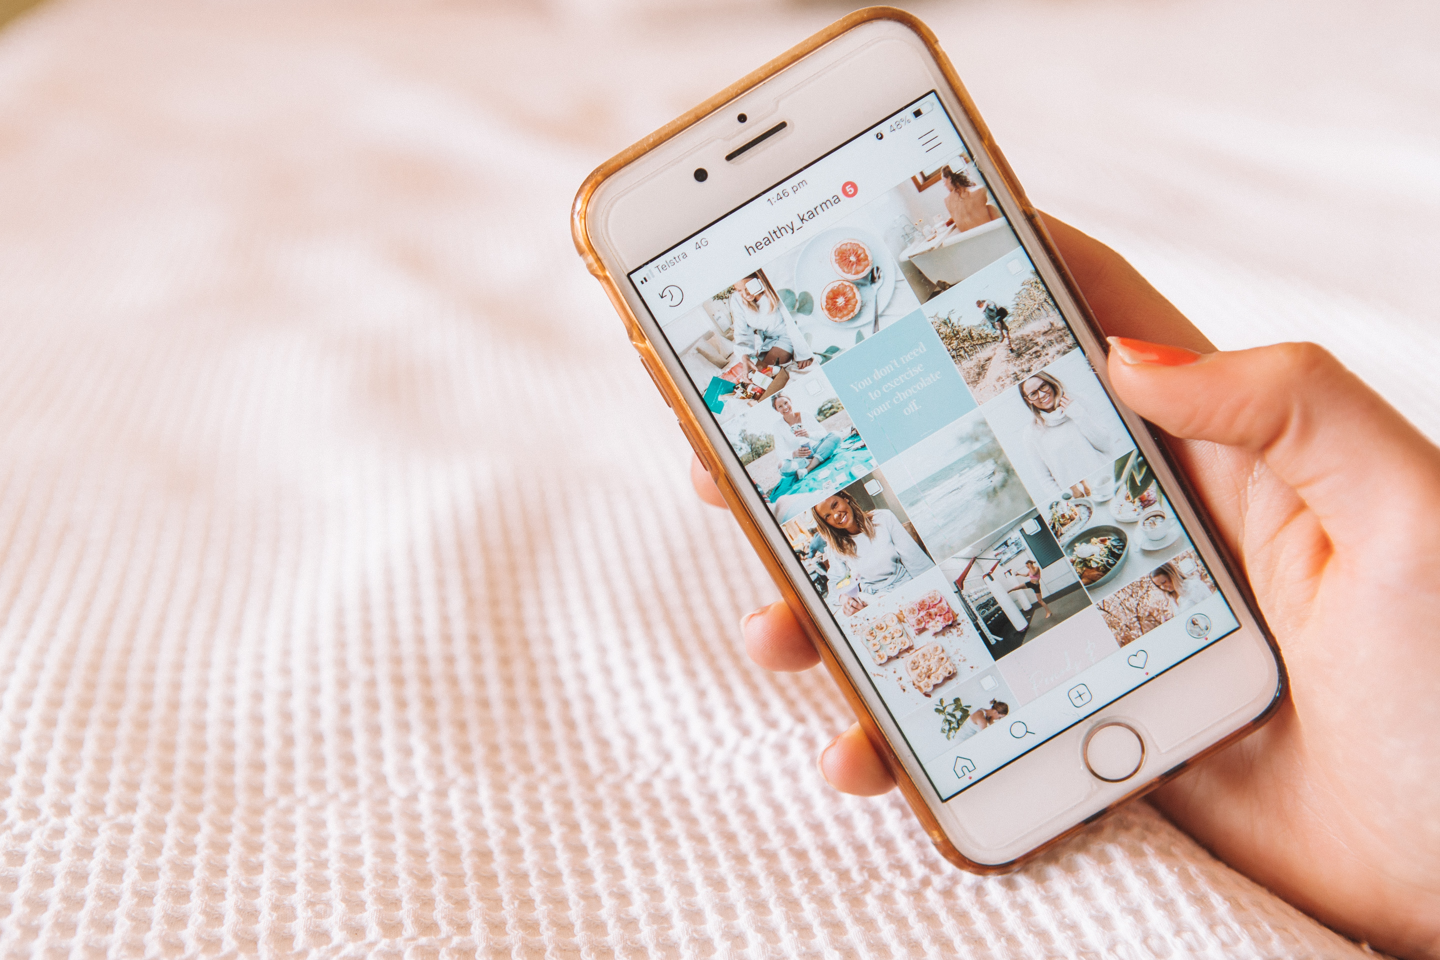
Kanäle auf Instagram
Feed
Stories
Live-Stream
Reels

Slide 18


Feed
Fotos
Videos

Slide 19
Feed
Fotos
Format
Im Feed Quadratisch. (Neu ab Q II 2025: 3:4-Format: 1088 x 1440 Pixel)
Angeklickt: quadratisch, hochkant, quer
Besonderheit
Karussell: bis zu 10 Fotos in einem Post
Zeichen: zwei Quadrate
Hashtags
Höchstgrenze 30
lieber 5 richtig relevante Hashtags (zu finden bei fanpagekarma.com/hashtag)

Slide 20
Feed
Fotos
Länge des Postingtextes: 35 Worte ideal
Fragen stellen, zum antworten aktivieren
Die ersten 4-5 Sekunden sind entscheidend
Je nach Business 7 Uhr morgens und 18:30 beste Zeit
„Sponsored Post“ → keine negativen Auswirkungen
Notes:
18:30 beste Zeit: KOMMT DRAUF AN!

Slide 21
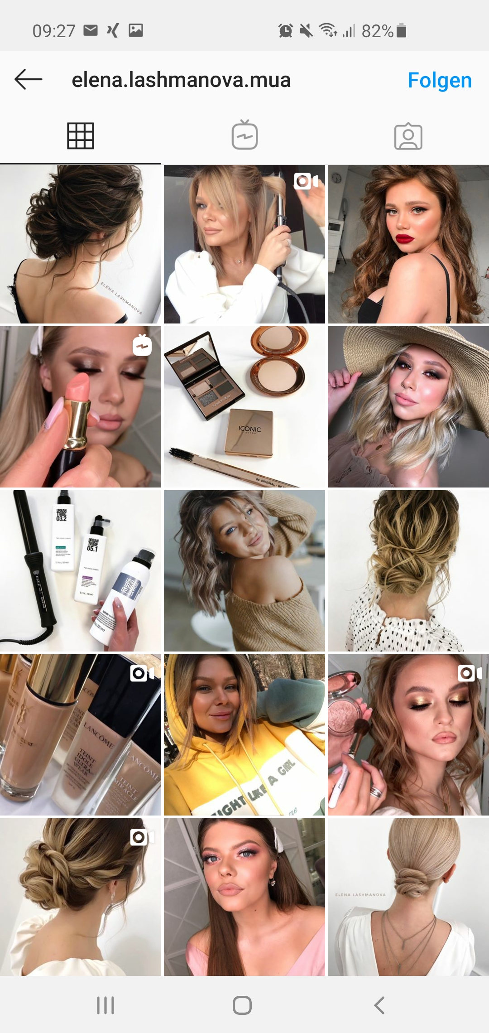
Feed
Videos (plus Instagram TV)
Format:
Im Feed quadratisch
Angeklickt: hochkant
60 Minuten Länge
Zeichen: Dreiecksymbol bzw. Kamerasymbol
Content-Ideen:
- How to
- DIY
- Messeauftritt
- Interview

Slide 22
Feed
Einheitliche Bildsprache, die zum Unternehmen passt
Filter
Farben (Corporate Identity, Corporate Design)
Formate
Motive

Slide 23
Feed
Fotos
Infografiken
Quotes (Zitate)
Kurze Videos

Slide 24
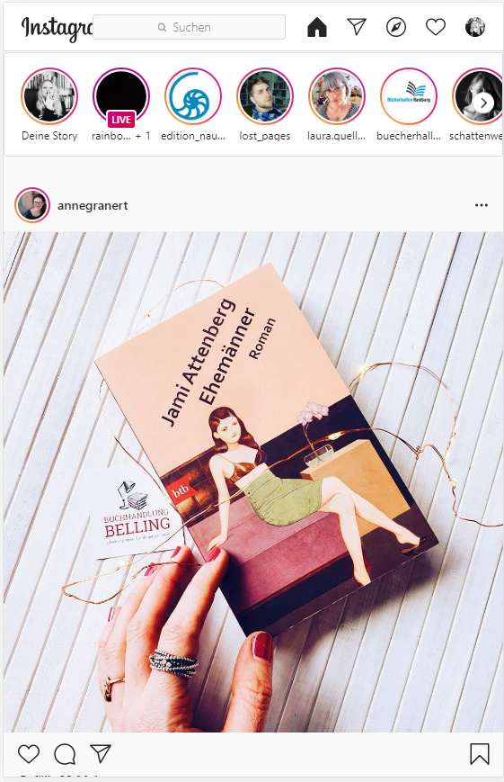
Stories
Bilder (die ich selber wähle, werden oben in der Feed-Leiste angezeigt
Videos pro Slide 15 Sek
Bis zu 4 Slides hintereinander drehen
Notes:
Aufnahmemodi: Foto, Gestalten, Boomerang, Layout (Collage), Superzoom, Video

Slide 25
Stories
Jede Menge Gestaltungsmöglichkeiten
Verschiedene Aufnahmemodi
          Sticker
          Text
          Malen
          Filter (Aufnahme)
          Filter (Foto)
          Empfehlenswerte Tools:
          - InShot, CapCut
          - YouCut
          - Mojo, Unfold, StoryArt
Notes:
Aufnahmemodi: Foto, Gestalten, Boomerang, Layout (Collage), Superzo
Kurs Stories zeigen und jeden eine Story posten lassen
om, Video

Slide 26
Stories
Momentaufnahmen
Fragen und Umfragen
Witziges
Verlinkungen teilen
Mit Avatar arbeiten
Notes:
Aufnahmemodi: Foto, Gestalten, Boomerang, Layout (Collage), Superzoom, Video

Slide 27
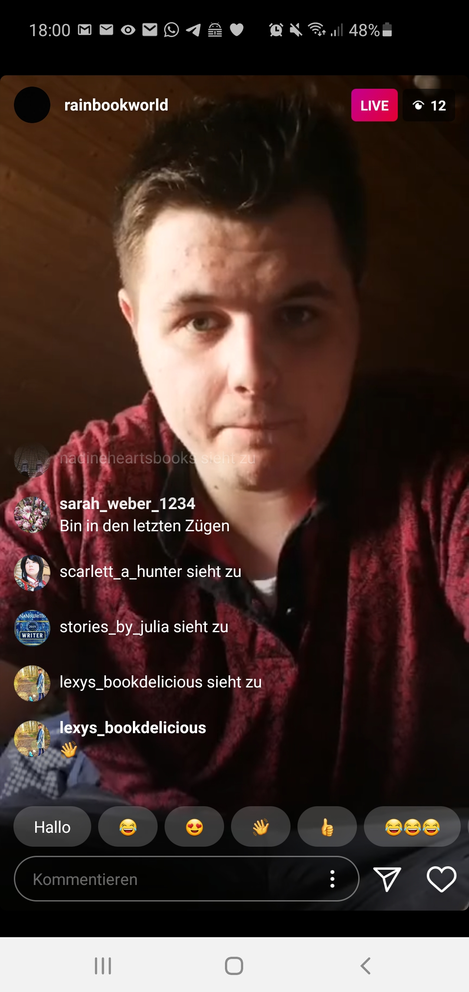
Live-Stream
Zugriff über „das Plus“ (für Erstellen)
Format: Hochkant
Max. eine Stunde
Zweite Person zuschaltbar
Zuschauer können im Chat interagieren

Slide 28
Live-Stream
Expertentalks/Interviews
Workshop Streamen
Lesungen
Messeimpressionen
QaA
Wichtig: Kündigt Live-Streams an
Notes:
Aufnahmemodi: Foto, Gestalten, Boomerang, Layout (Collage), Superzoom, Video

Slide 29
Instagram für Unternehmen

Slide 30
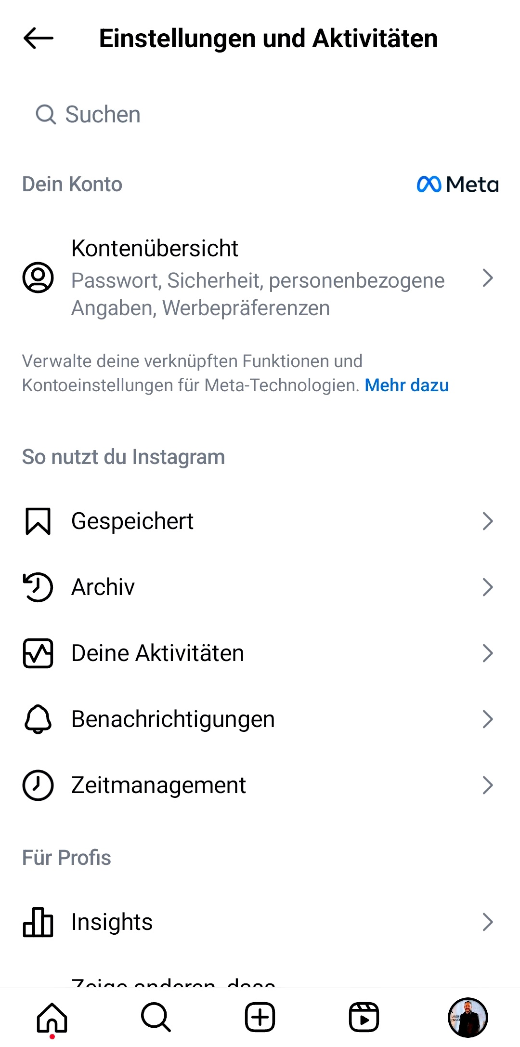


Ein Businessprofil einrichten
Menü
Einstellungen öffnen

Slide 31
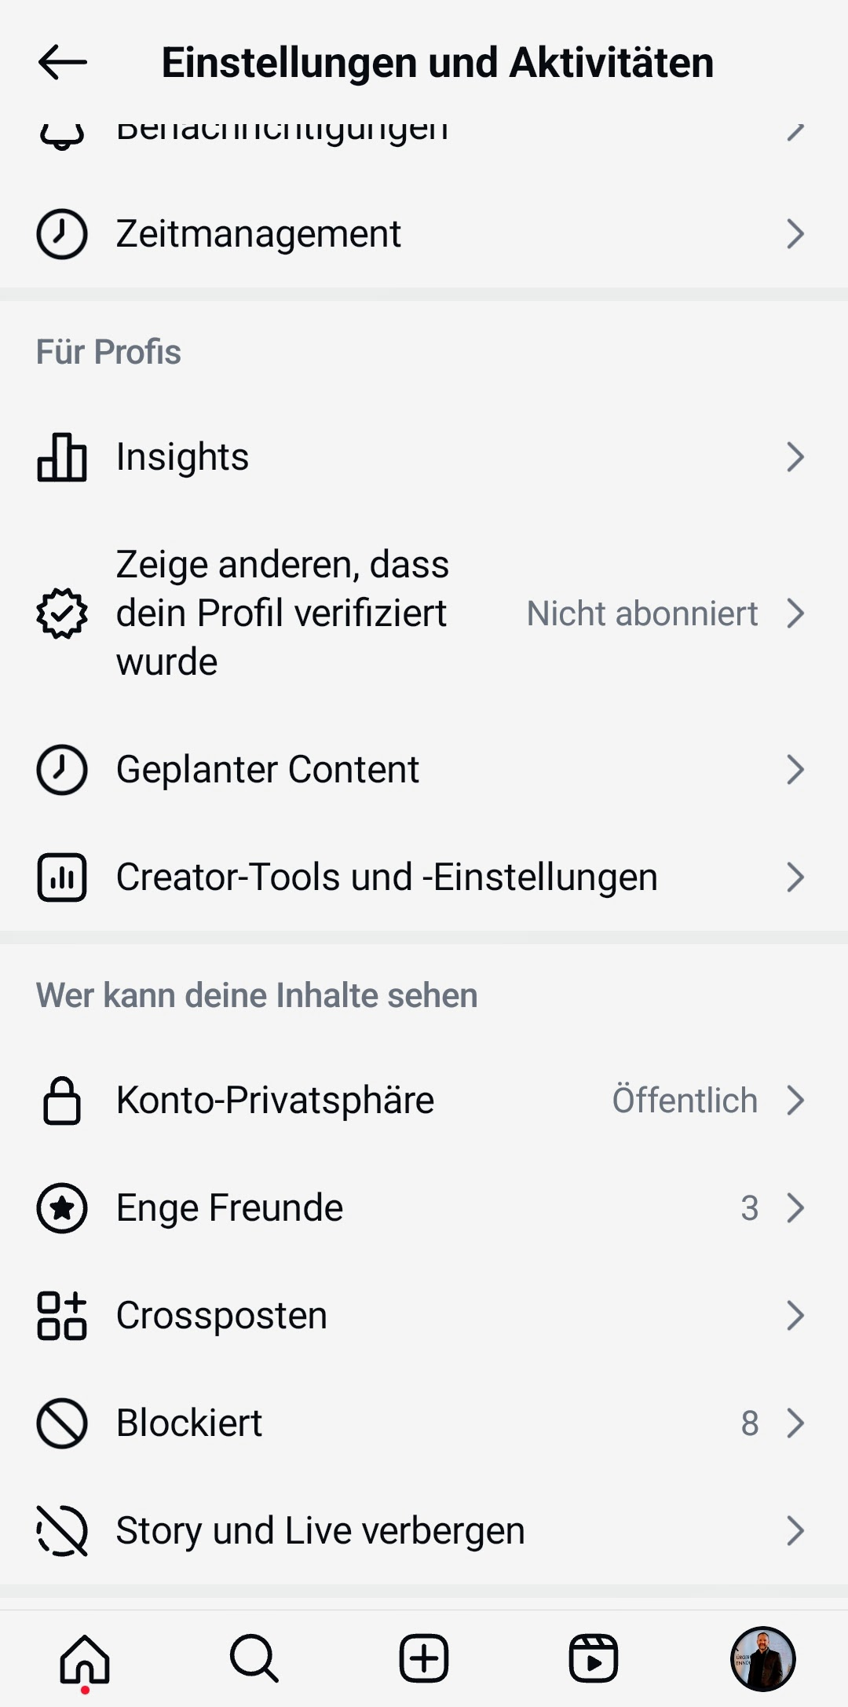


Ein Businessprofil einrichten
Menü
Einstellungen öffnen

Slide 32
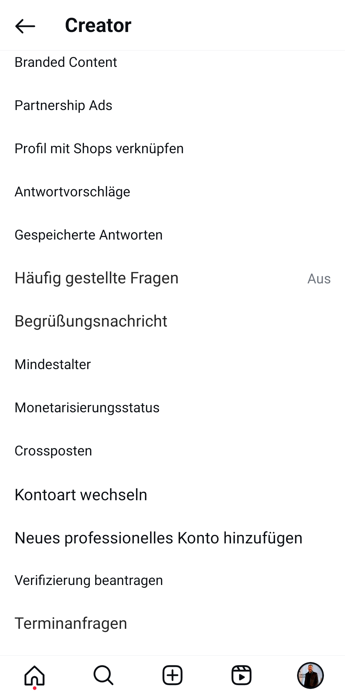

Ein Businessprofil einrichten
Menü
Einstellungen öffnen
Kontoart wechseln oder neues Profi-Konto eröffnen
Notes:
Organische Reichweite wird immer weiter eingeschränkt

Slide 33
Werbeanzeigen

Slide 34
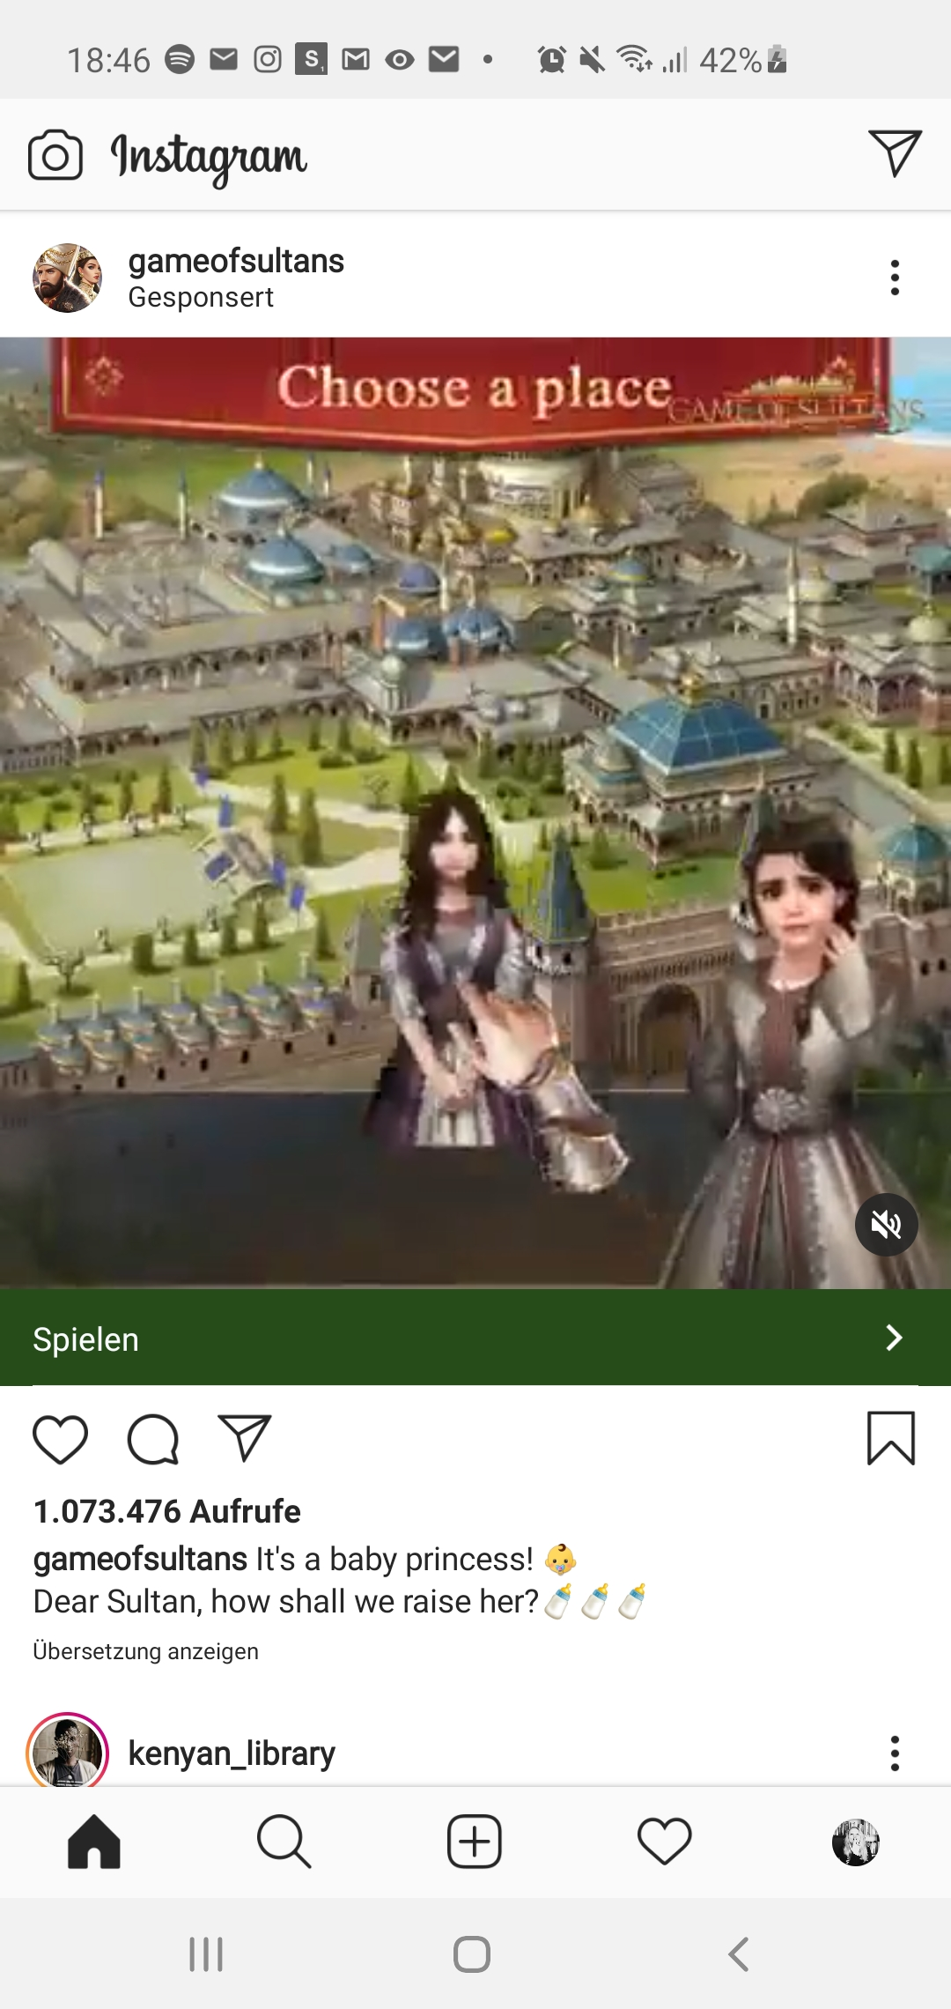
Werbeanzeigen schalten
Anzeigen bei Instagram sind noch häufig günstiger als bei Facebook
Man kann auch ohne Profil auf Instagram Werbung schalten
Banderole mit Call to Action

Slide 35
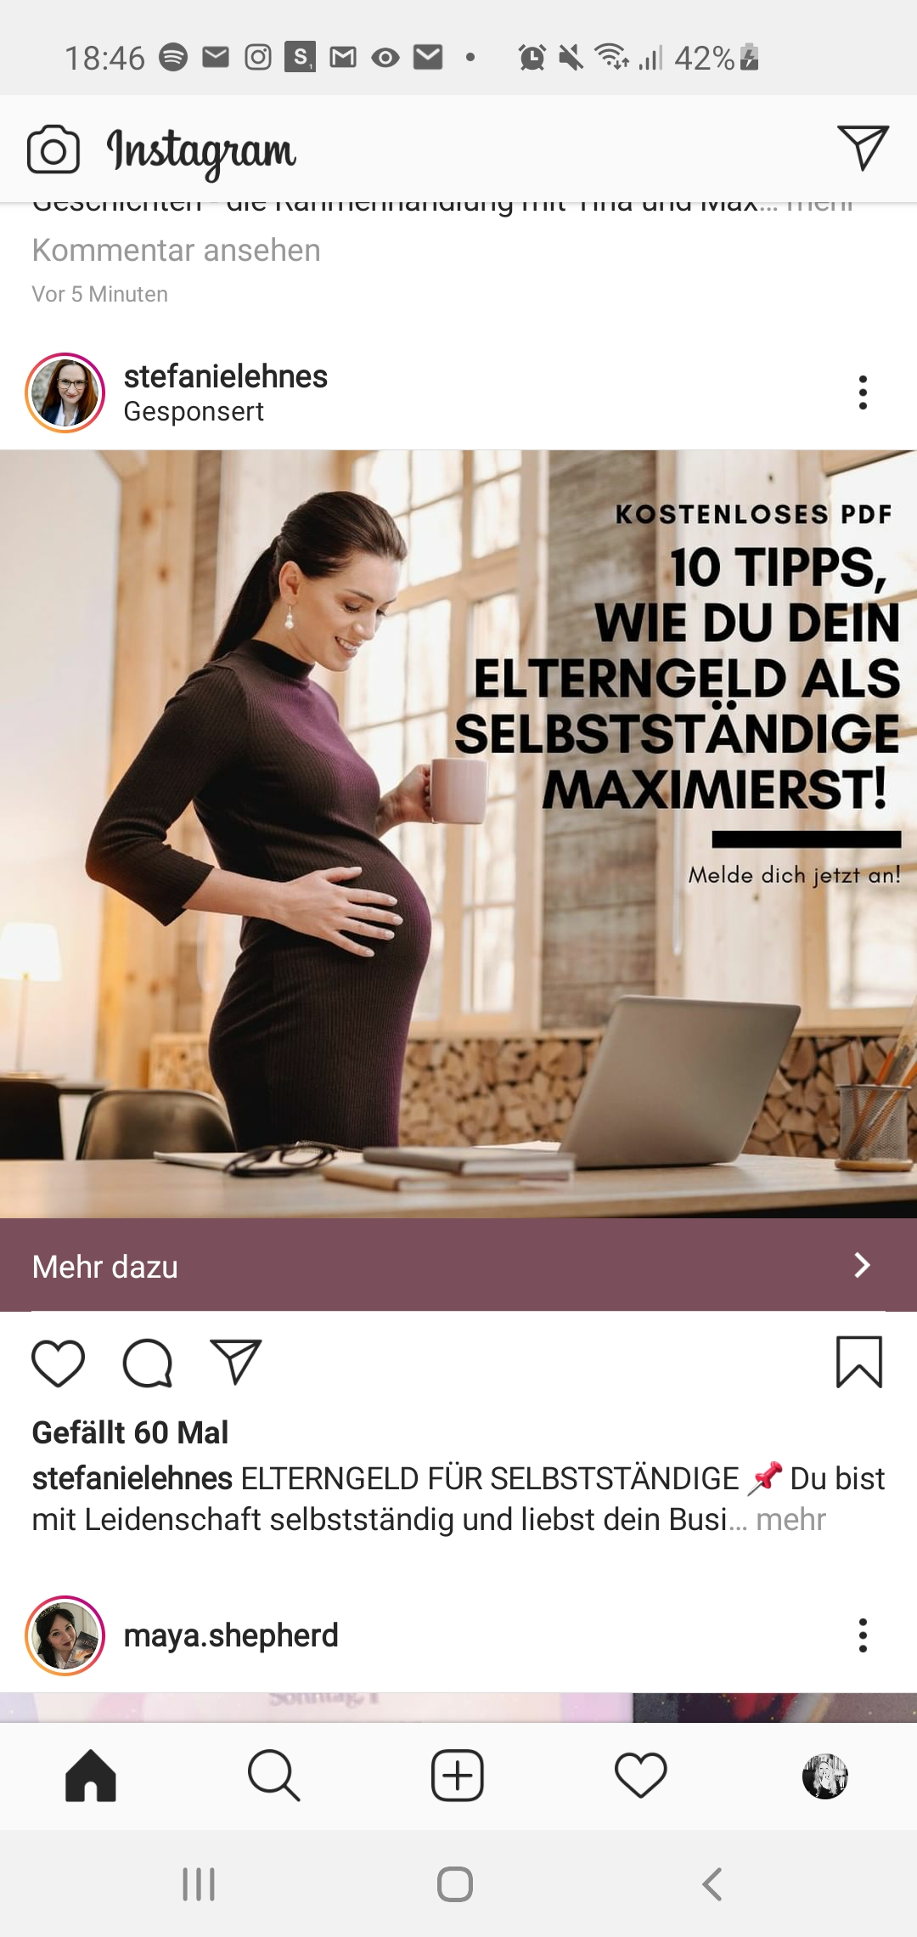
Werbung im Feed
Werbung wird nativ im Feed eingebunden
Kann auf externe Seite, z.B. App-Shop führen
Kann auf das Profil leiten
Über 200 Millionen Unternehmenskonten!

Slide 36
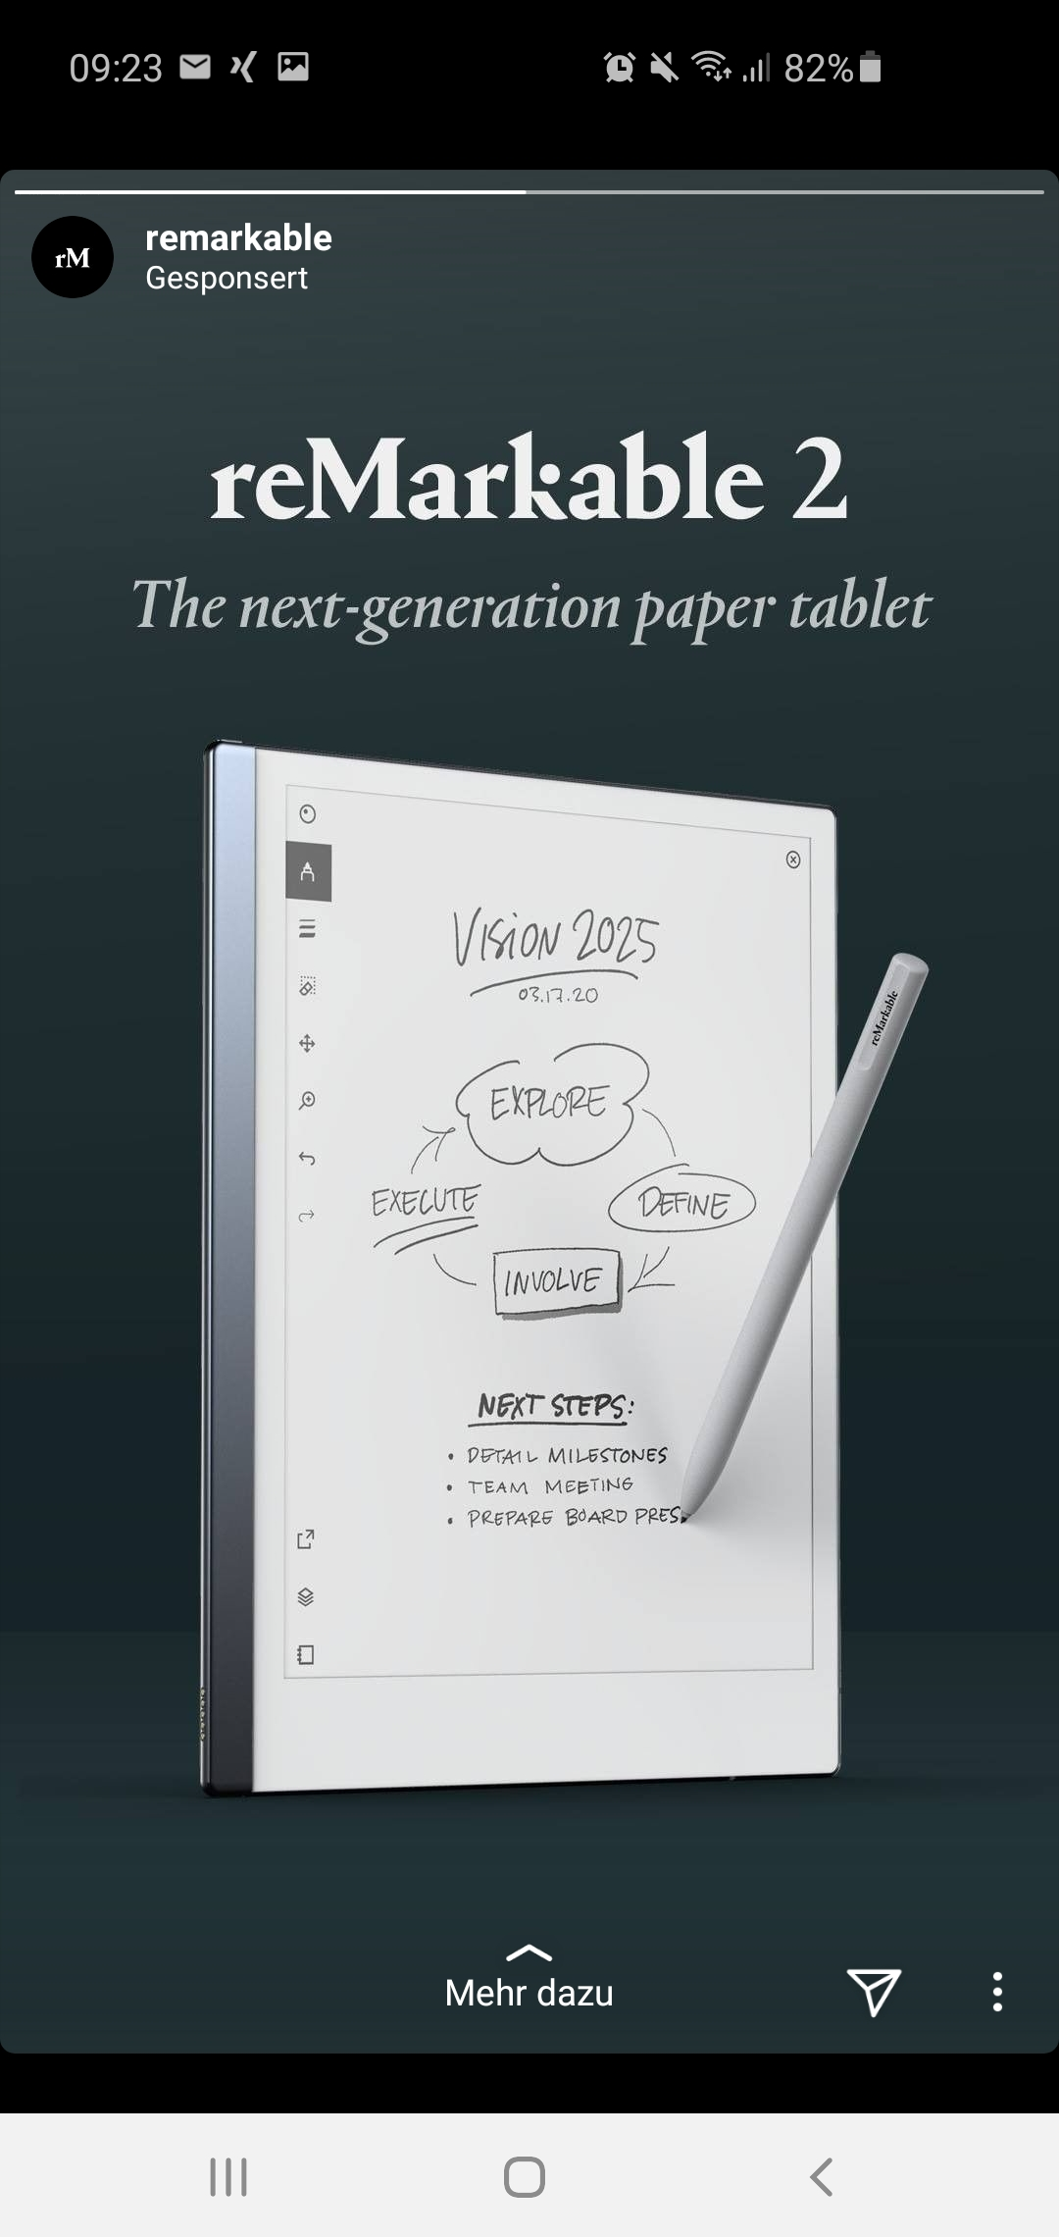
Werbung in den Stories
Erscheinen beim „Durchwischen“ durch die Stories → nativ eingebunden
Sollten aussehen wie eine normale Story
Bieten Link auf externe Seite auch ohne 10.000 Follower
Durch die Weiterleitung auf externeSeite → mehr Traffic, Conversions, etc.
15 Sek. bzw. 3x15 Sek.

Slide 37
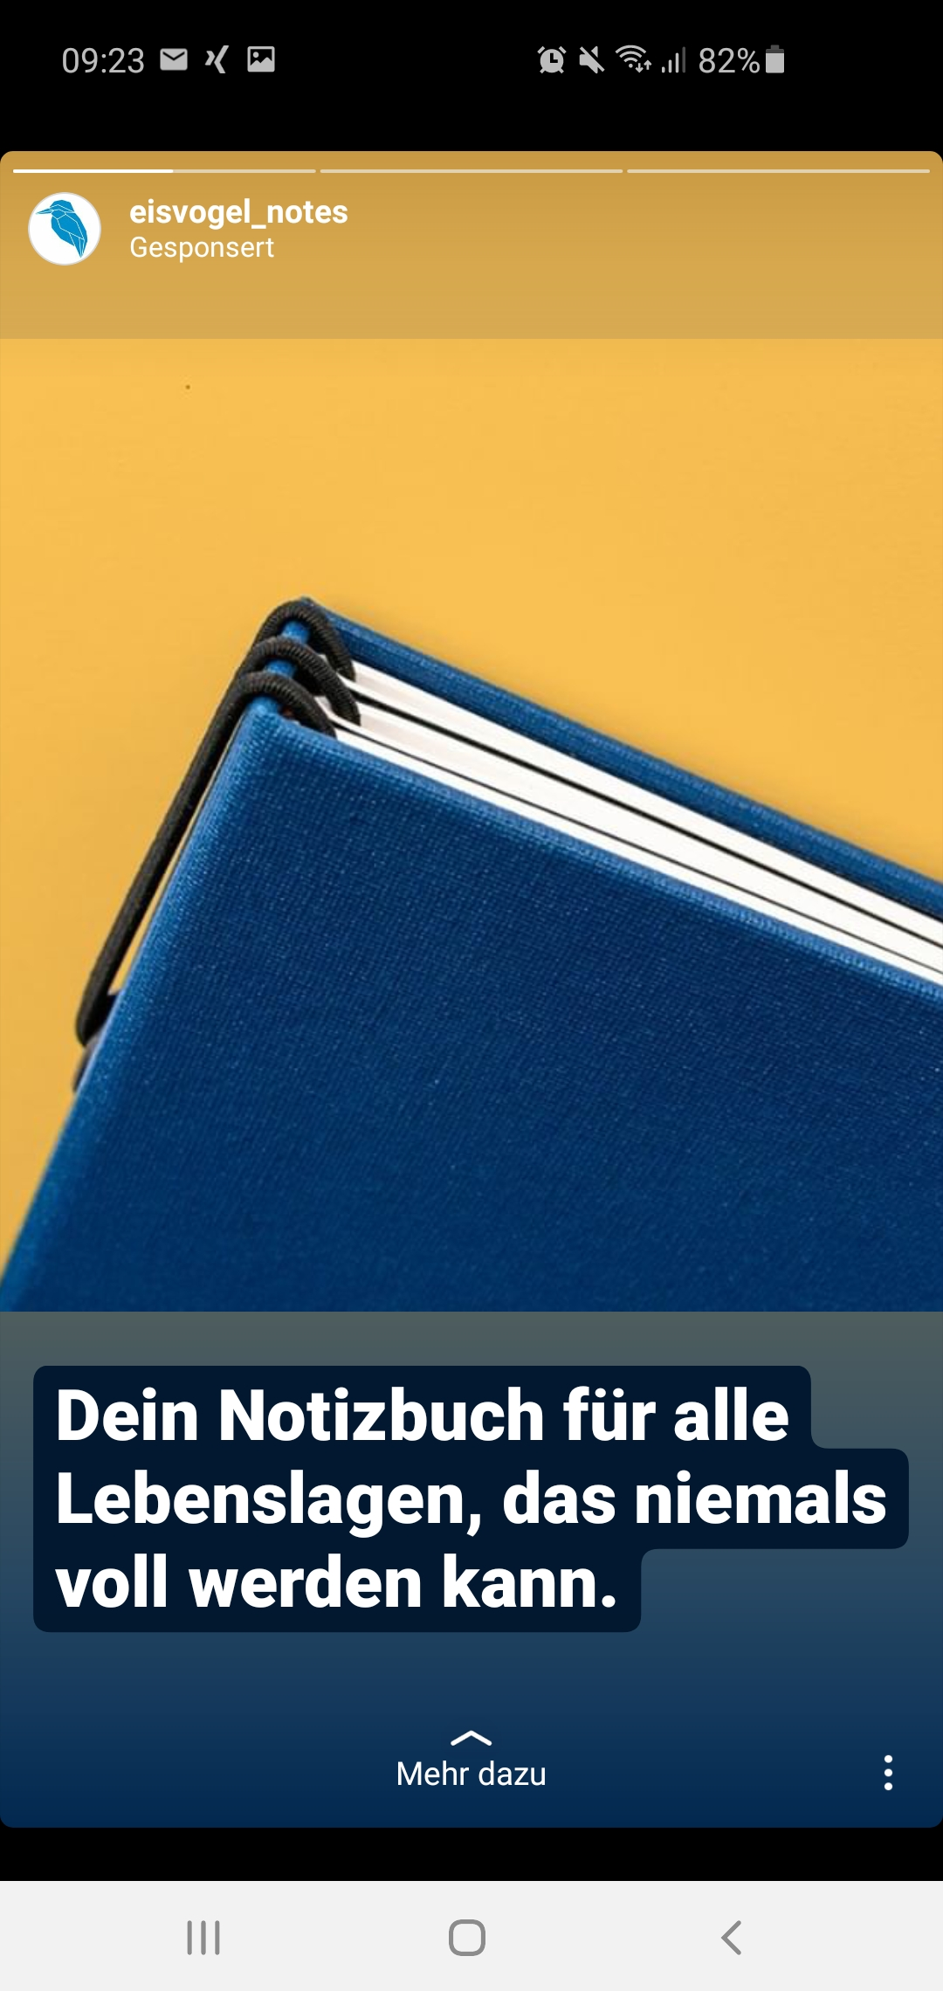
Werbung in den Stories
Relevanter Content
Storytelling
Transparenz
Werbemittel der Zielgruppe anpassen
Website: responsive!

Slide 38
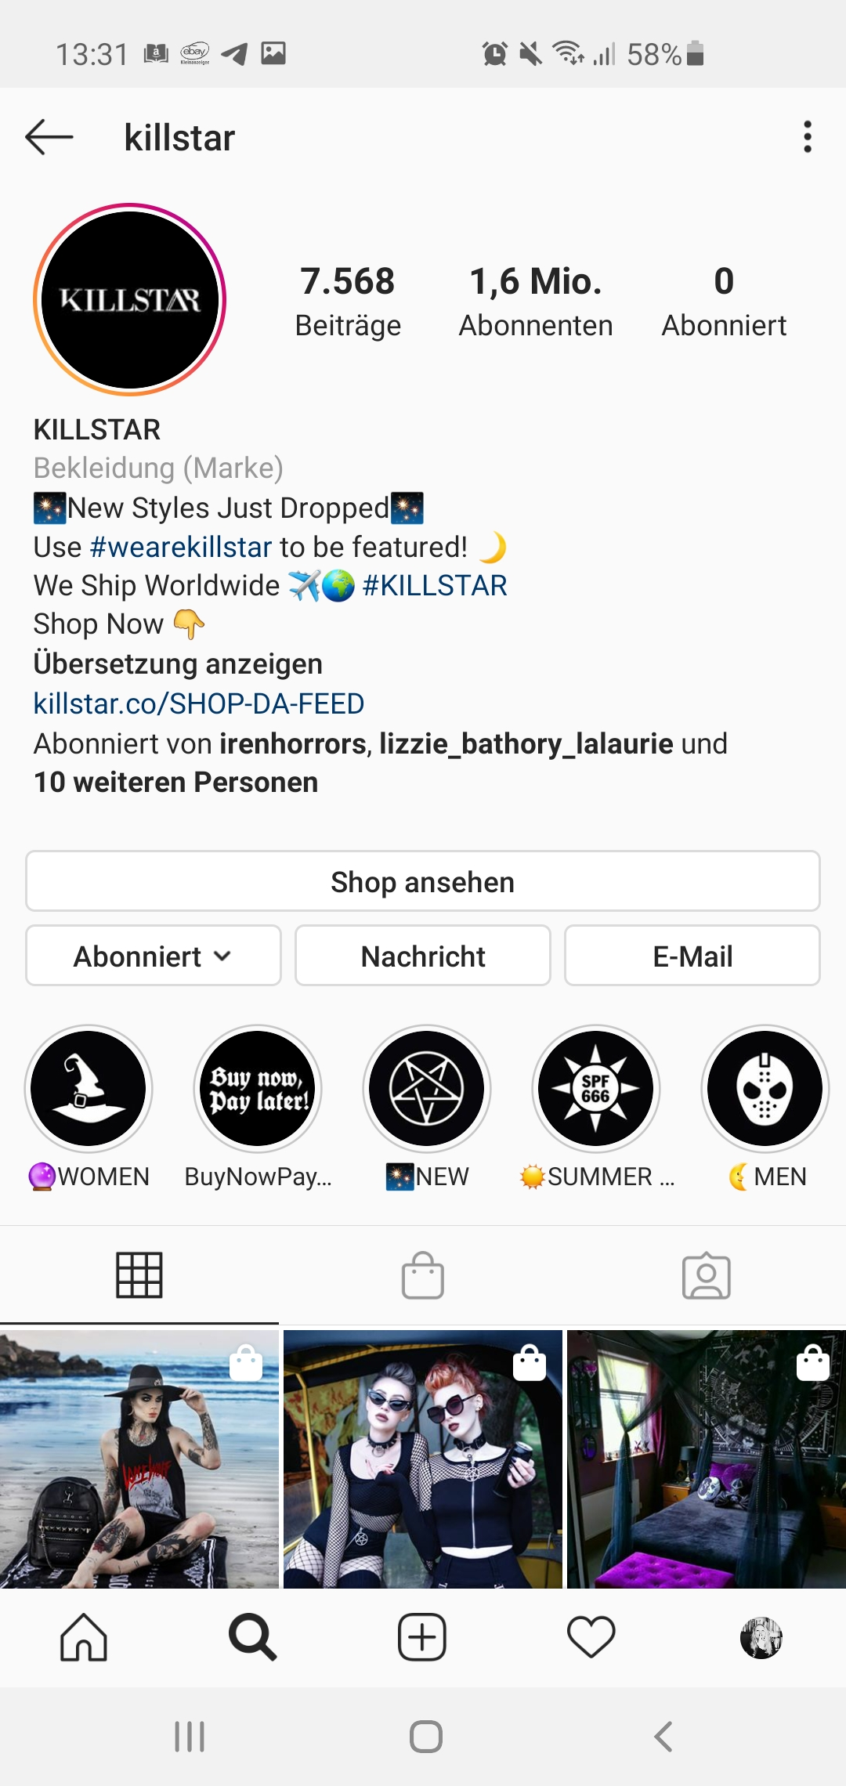
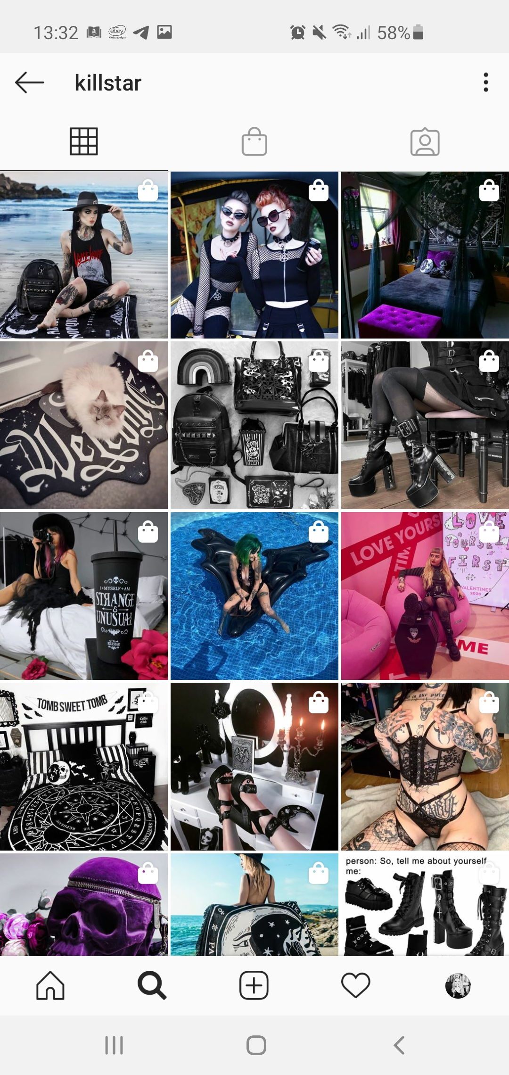
Insta Shopping
Steht jedem Unternehmen mit Business- und Creator- Profil zur Verfügung
Musste zuvor mit einem Facebook-Shop verknüpft sein, jetzt „nur“ noch mit einer FB-Seite.
Produkte können direkt aus dem Foto in den Shop verlinkt werden

Slide 39
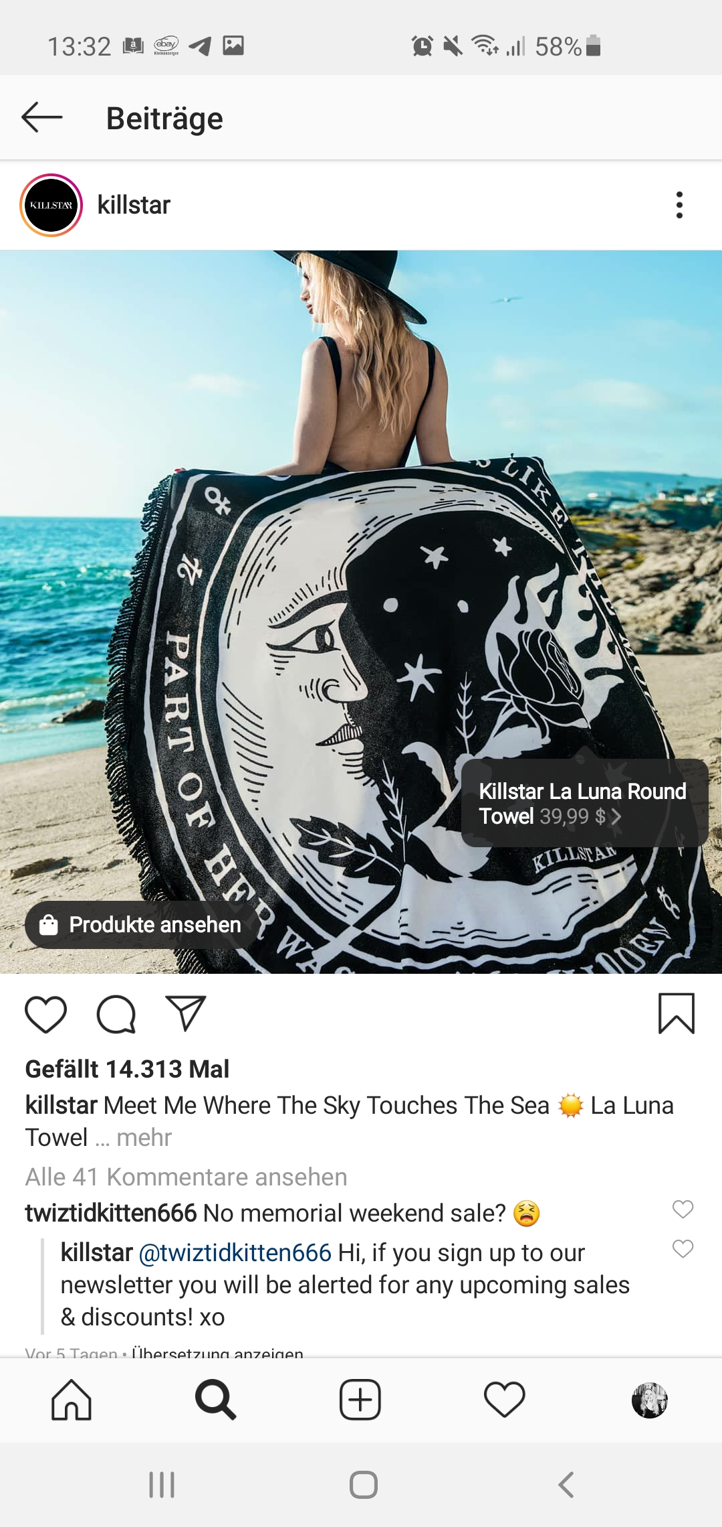
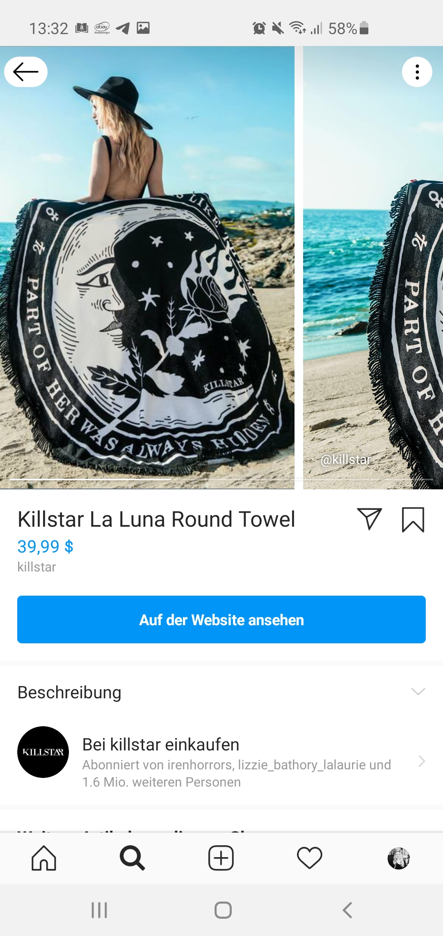
Insta Shopping
Steht jedem Unternehmen mit Business – und Creator-Profil zur Verfügung
Musste mit einem Facebook-Shop verknüpft sein, mittlerweile „nur“ noch mit einer FB-Site.
Produkte können direkt aus dem Foto in den Shop verlinkt werden

Slide 40
Werbeanzeigen schalten
Über die App

Slide 41
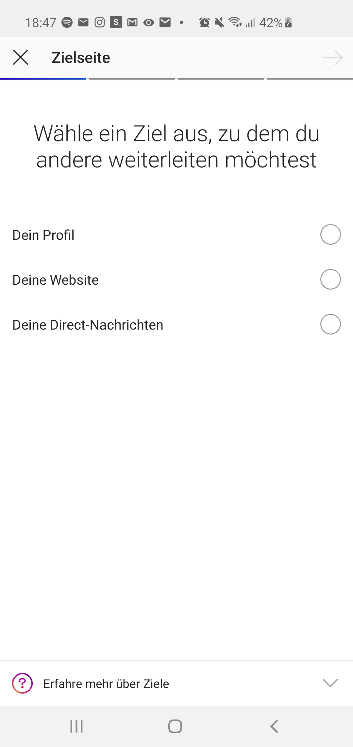
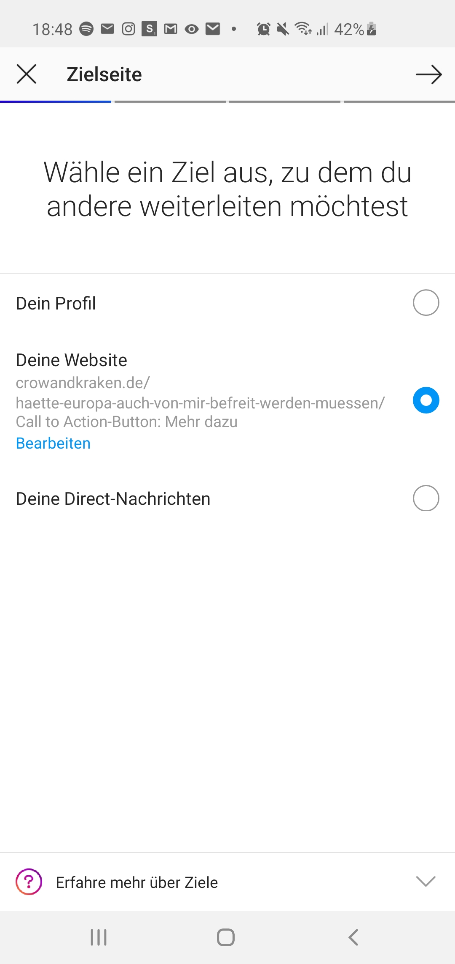
Werbeanzeigen schalten
Über die App

Slide 42
Werbeanzeigen schalten
Am besten über den Facebook Werbemanager
Im Grunde identisch mit FB-Werbung, bei Platzierung „Instagram“ auswählen

Slide 43
Instagram Insights

Slide 44
Insights
Beitrags-Insights

Slide 45
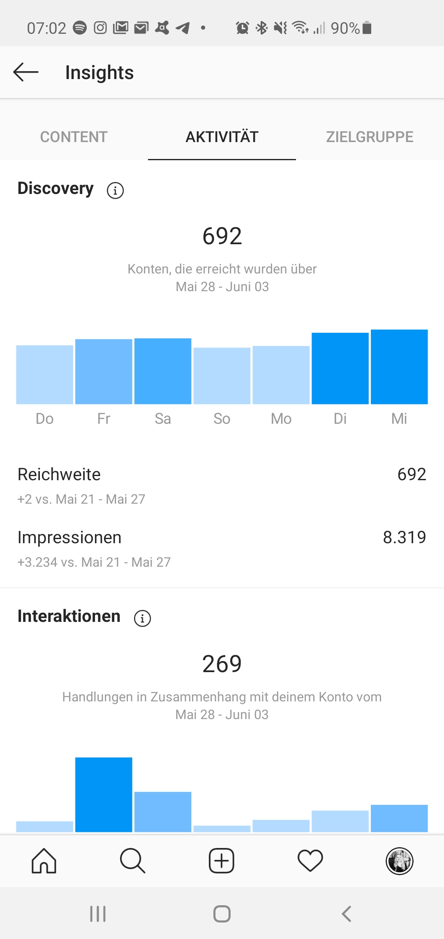
Insights
Kanal-Insights
-> Tage, Orte, Zeiten

Slide 46
Instagram Ausblick

Slide 47
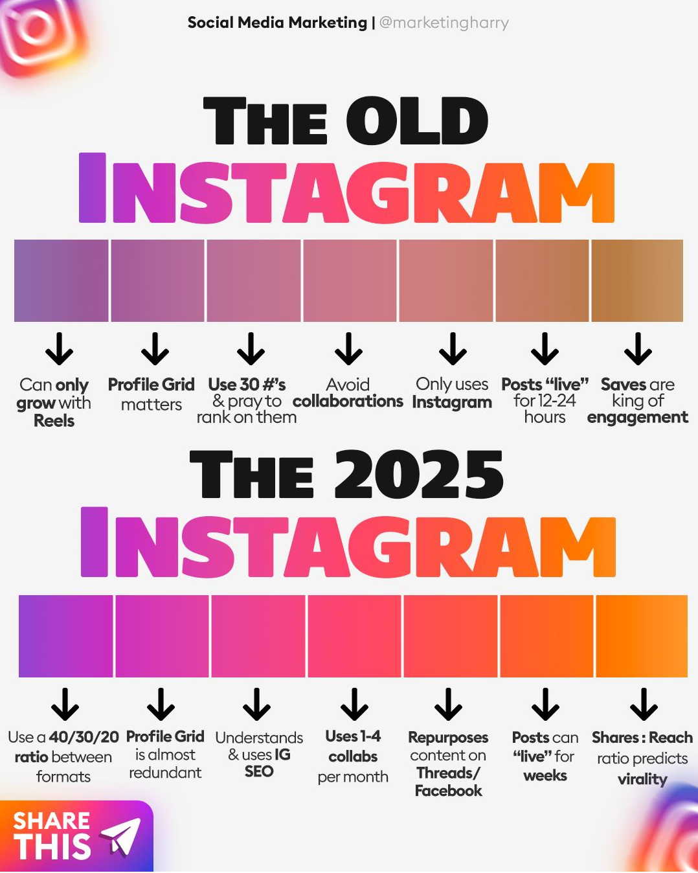
Ausblick
Mehr verschiedene Formate
Instagram SEO wird wichtiger
Mit Kollaborationen arbeiten
Content auch auf FB / Threads vermarkten
Mehr „Teilen“ anvisieren / versuchen

Slide 48
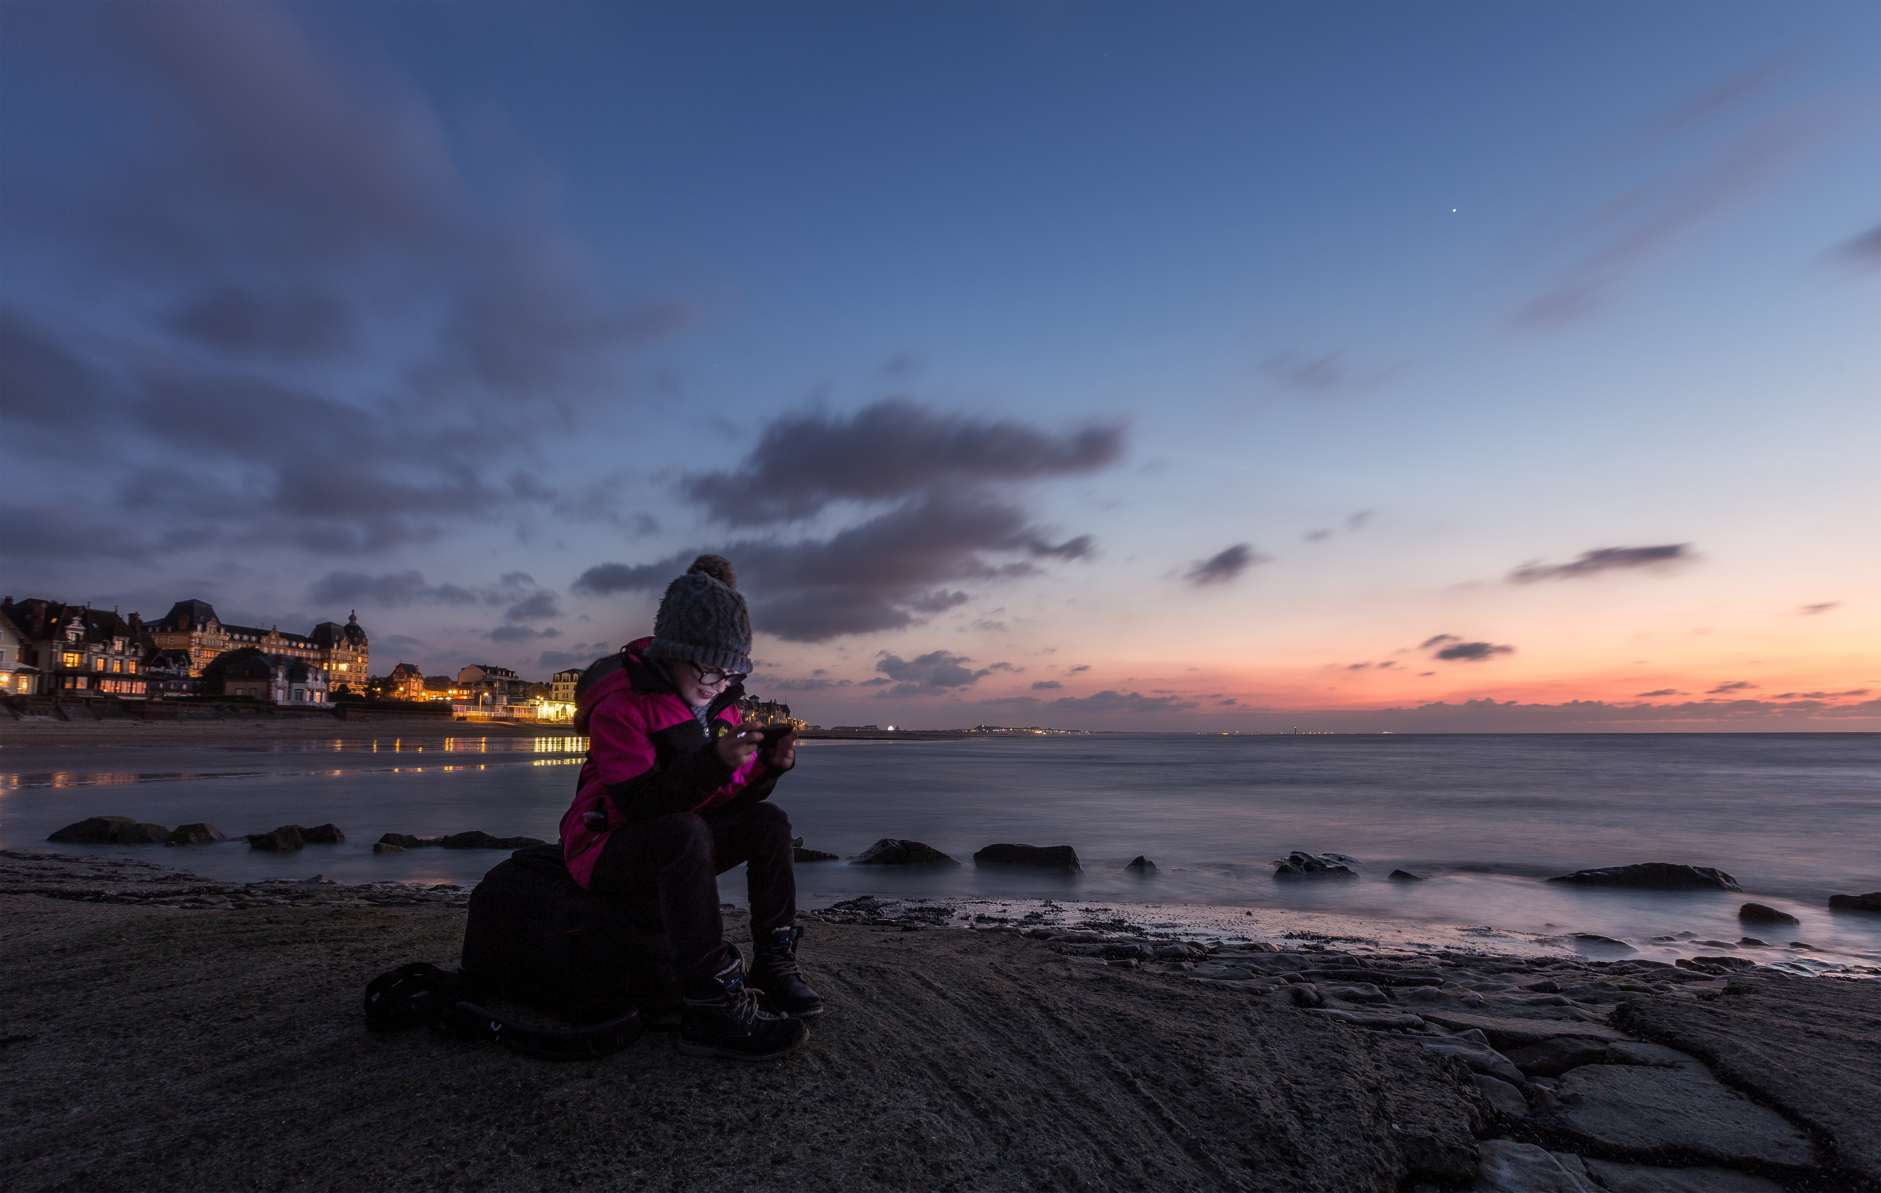
Fragen?

Slide 49
Vielen Dank
für Ihre Aufmerksamkeit!
Bei Fragen
rund um Konzeption, Strategie,
Advertising etc. ….
Kontaktieren Sie mich unter:
cg@mehrtexte.de oder c.gertz@mehrtexte.de

